Slide 1
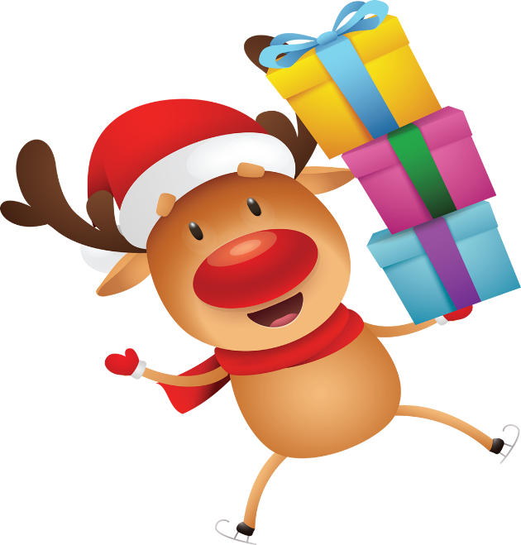
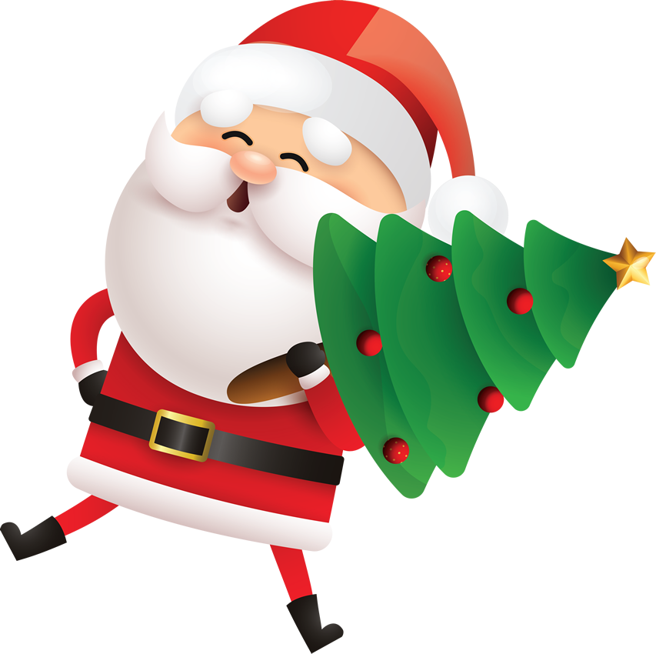
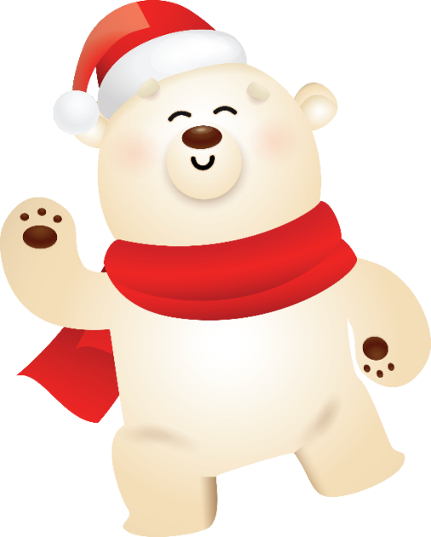
Feliz Navidad
Que en estas fiestas Navideñas, la magia sea tu mejor traje, tu sonrisa el mejor regalo, tus ojos el mejor destino, y tu felicidad mi mejor deseo.
Atte: Familia Neira
www.megaidea.net

